Slide 1


Sapientia Nova
Аналитический отчет:
Прогресс пользователей за 2024 год
Презентацию подготовил Сорока Павел
Дата: 12.12.2024

Slide 2
Цели исследования
Анализ конверсий по платформам
  Определение платформ с наивысшей и наименьшей конверсией.
  Учет сезонных колебаний.
Оценка эффективности рекламных кампаний
  Сравнение посещений, регистраций и конверсий по кампаниям.
  Выявление наиболее успешных подходов.
Рекомендации для повышения вовлеченности

Slide 3
Методология
Использованы данные за последние 5 месяцев.
Основные источники: статистика посещений и регистраций, данные о затратах.
Применены методы визуализации и корреляционного анализа.

Slide 4
Общая информация
Период | 2023-03-01 — 2023-08-31
Количество посещений | 138703
Общее количество регистраций | 21830
Платформы | web, android, ios
Типы регистраций | google, email, apple, yandex
Проведенные рекламные компании | Бюджет
advanced_algorithms_series | 2824
intro_to_python_course | 4690
ui_ux_design_drive | 4209
virtual_reality_workshop | 9031
women_in_tech_symposium | 6780

Slide 5
Рабочие гипотезы
В определённые периоды наблюдаются значительные просадки в количестве посещений.
Определённые периоды количество регистраций снижается
Запуск рекламных кампаний положительно влияет на количество посещений и регистраций.
Уменьшение/увеличение рекламной активности или изменение креативов коррелирует с изменением показателей.
Снижение числа регистраций обусловлено либо изменениями в рекламном трафике, либо техническими сбоями в работе форм регистрации.

Slide 6
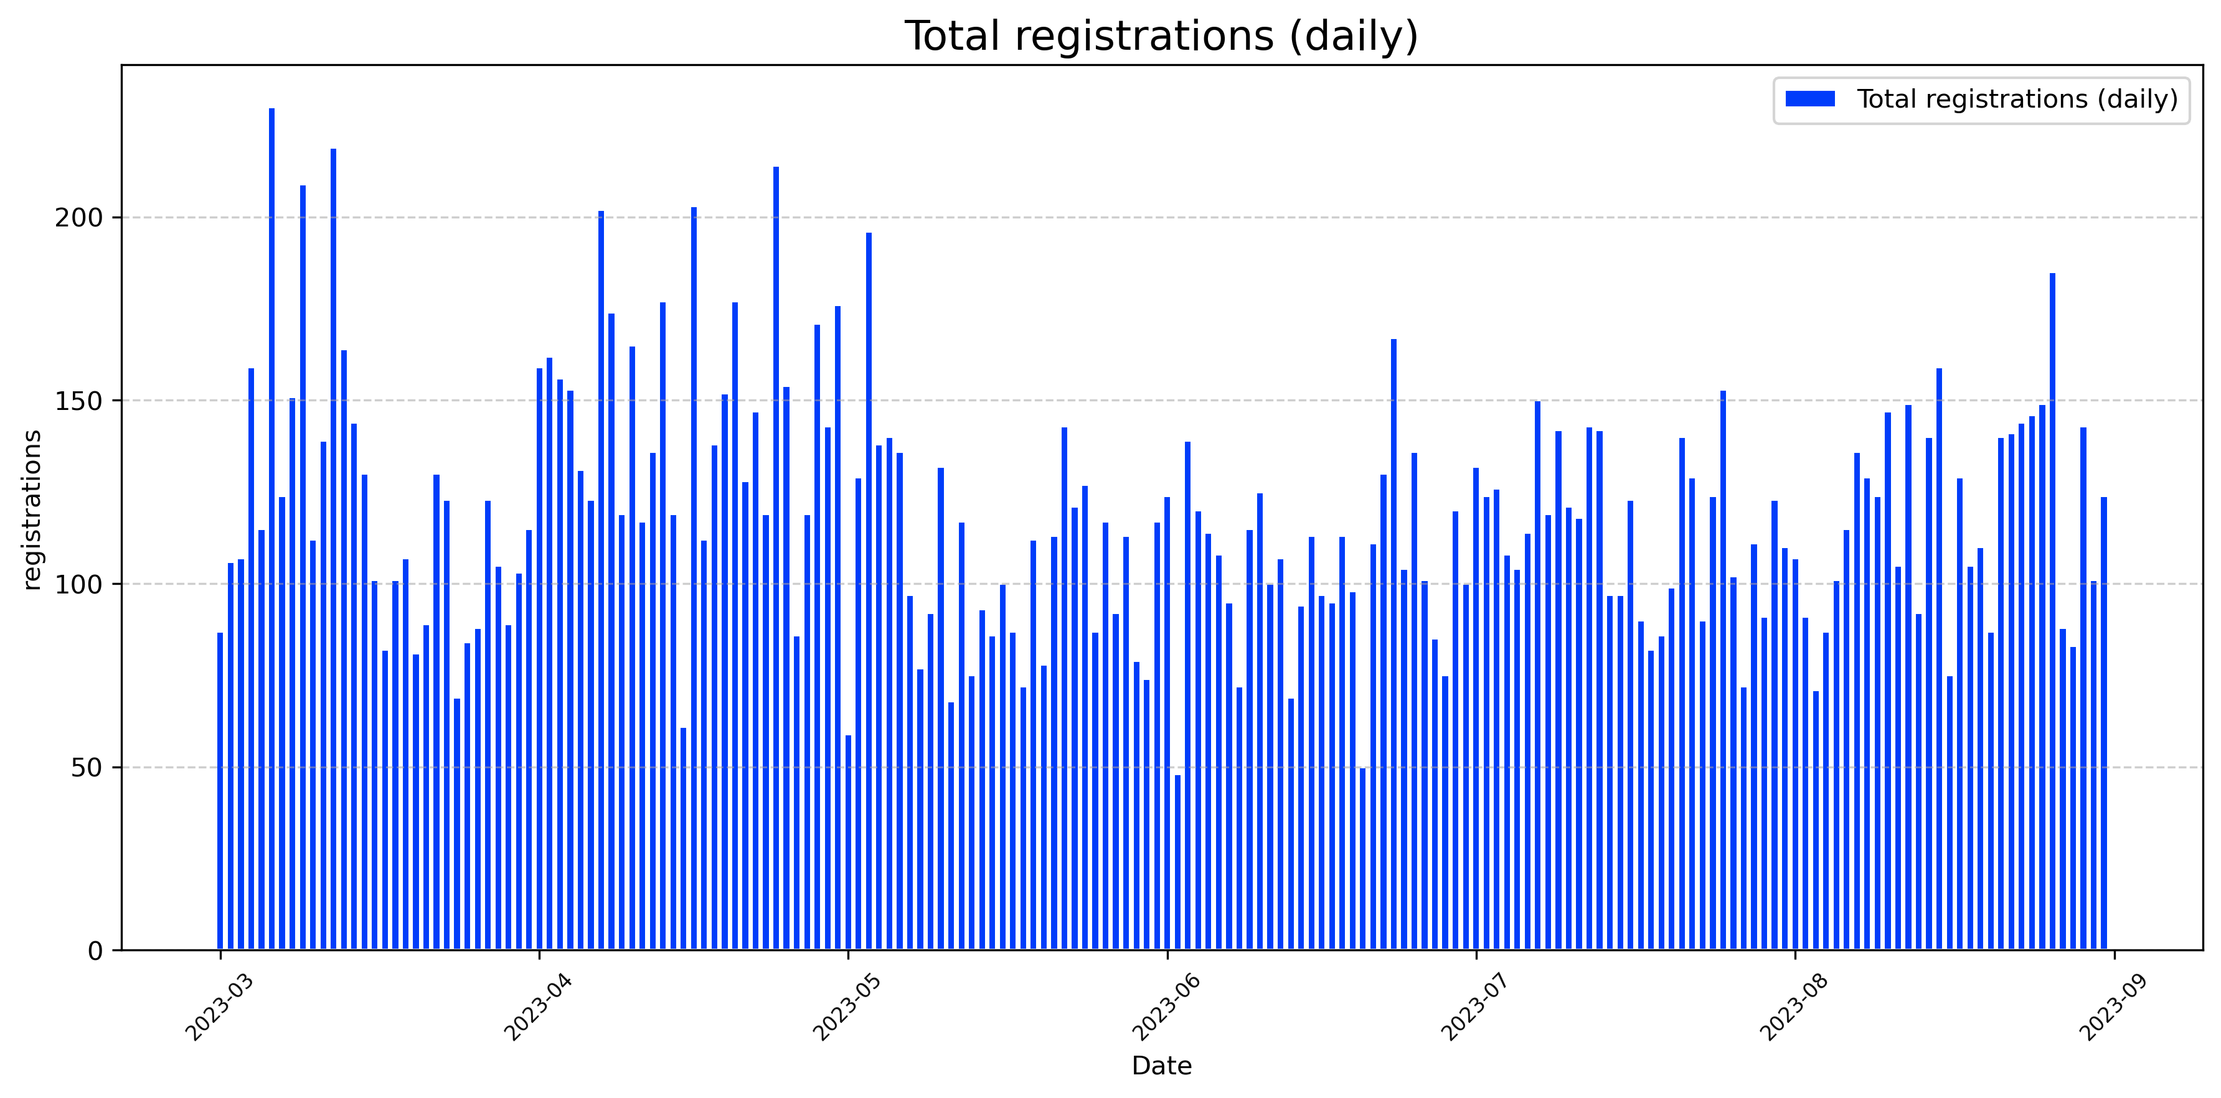
В определённые периоды количество посещений снижается

Slide 7
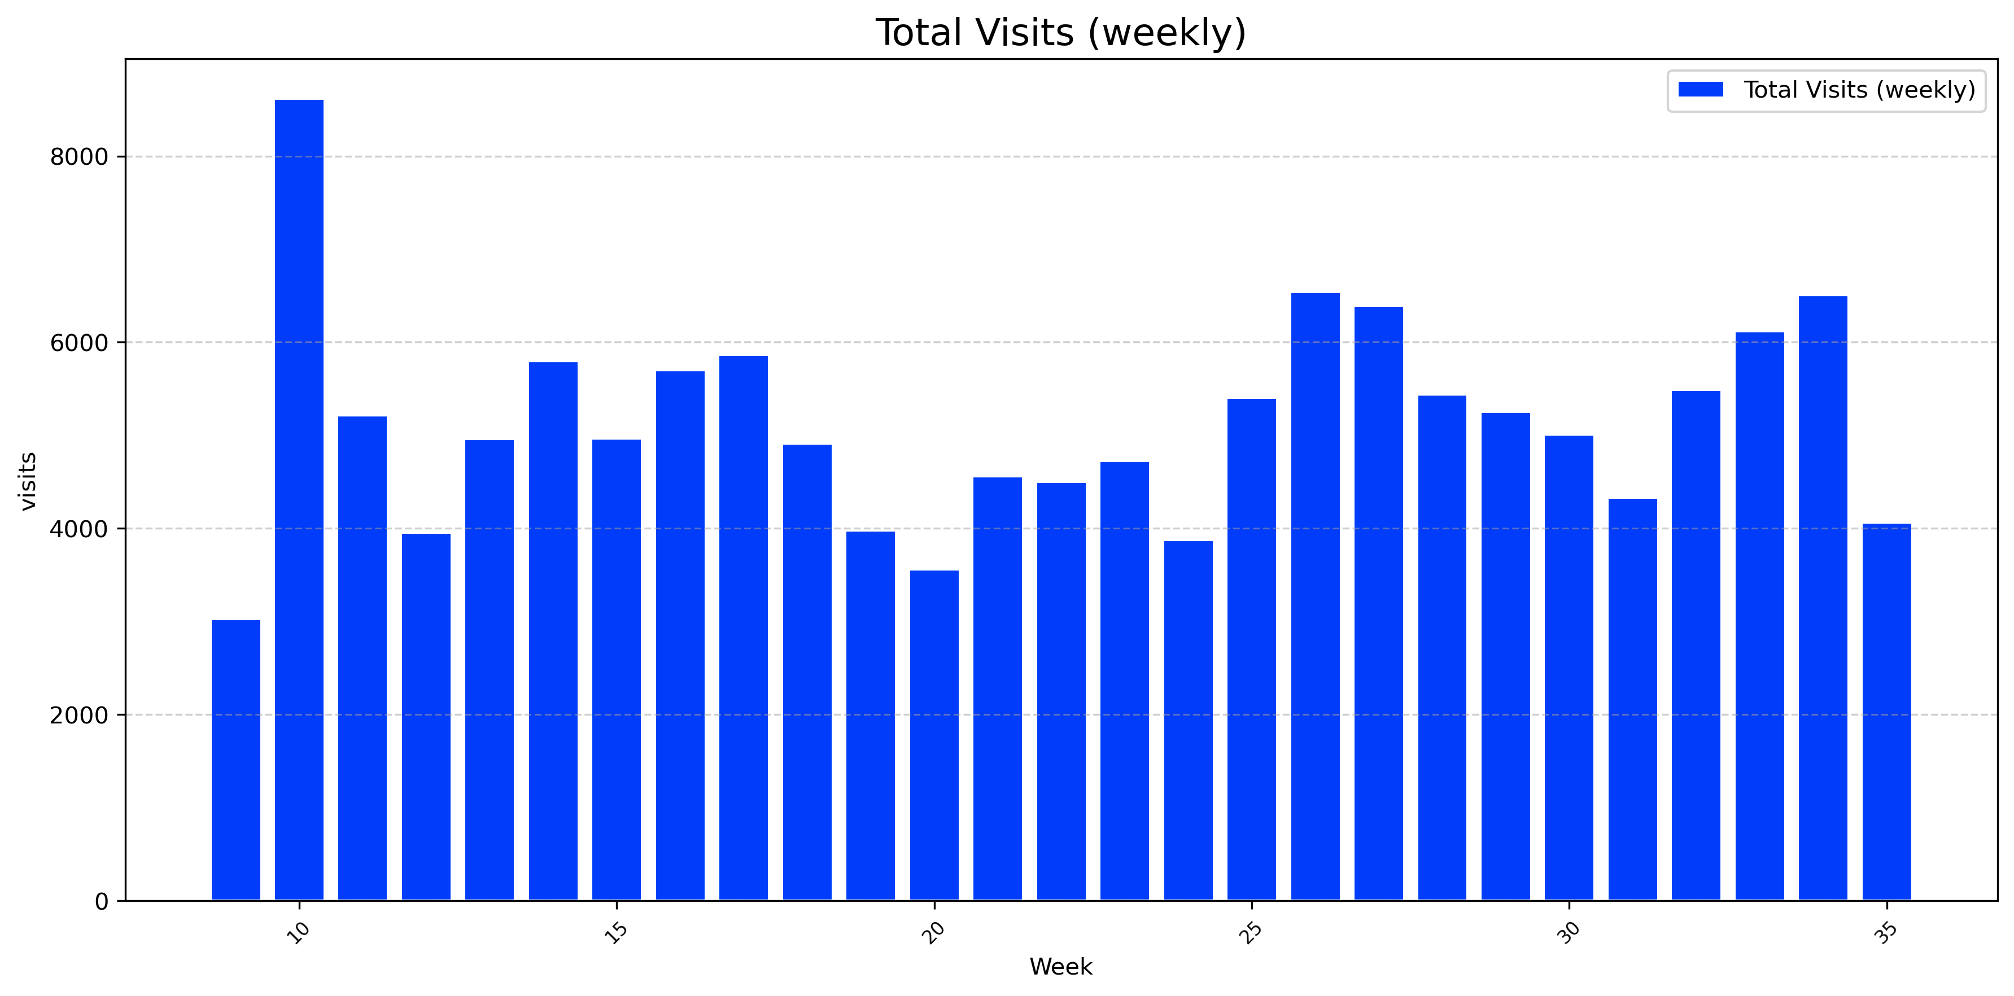
В определённые периоды количество посещений снижается

Slide 8
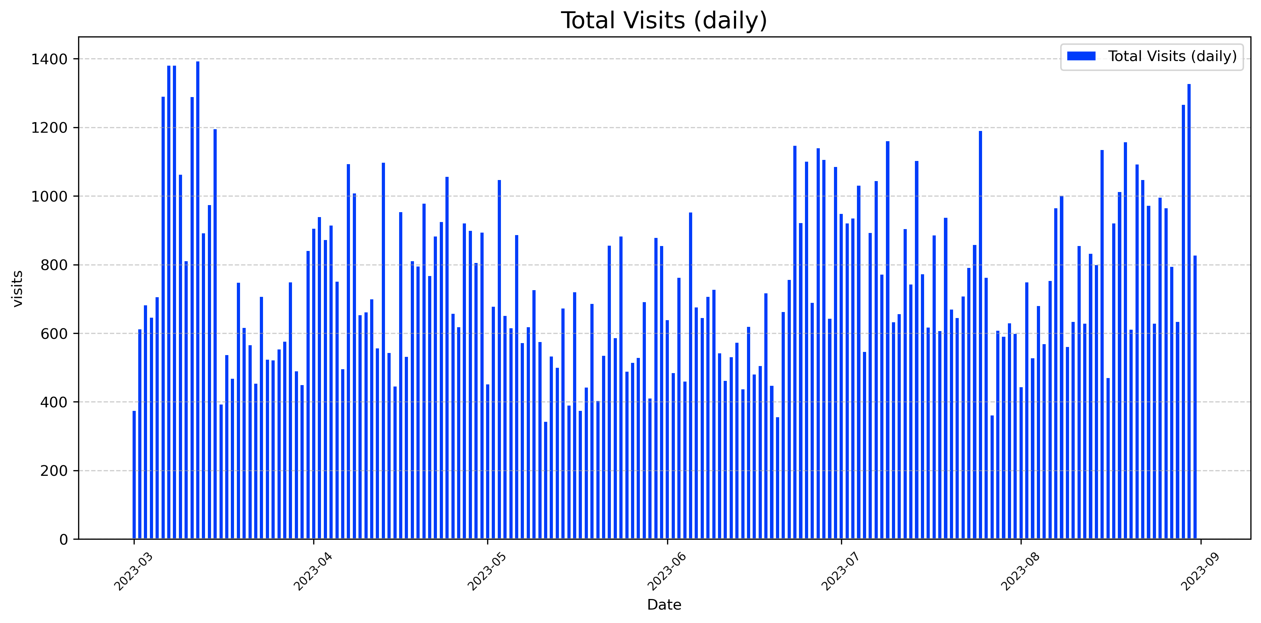
В определённые периоды наблюдаются значительные просадки в количестве посещений.

Slide 9
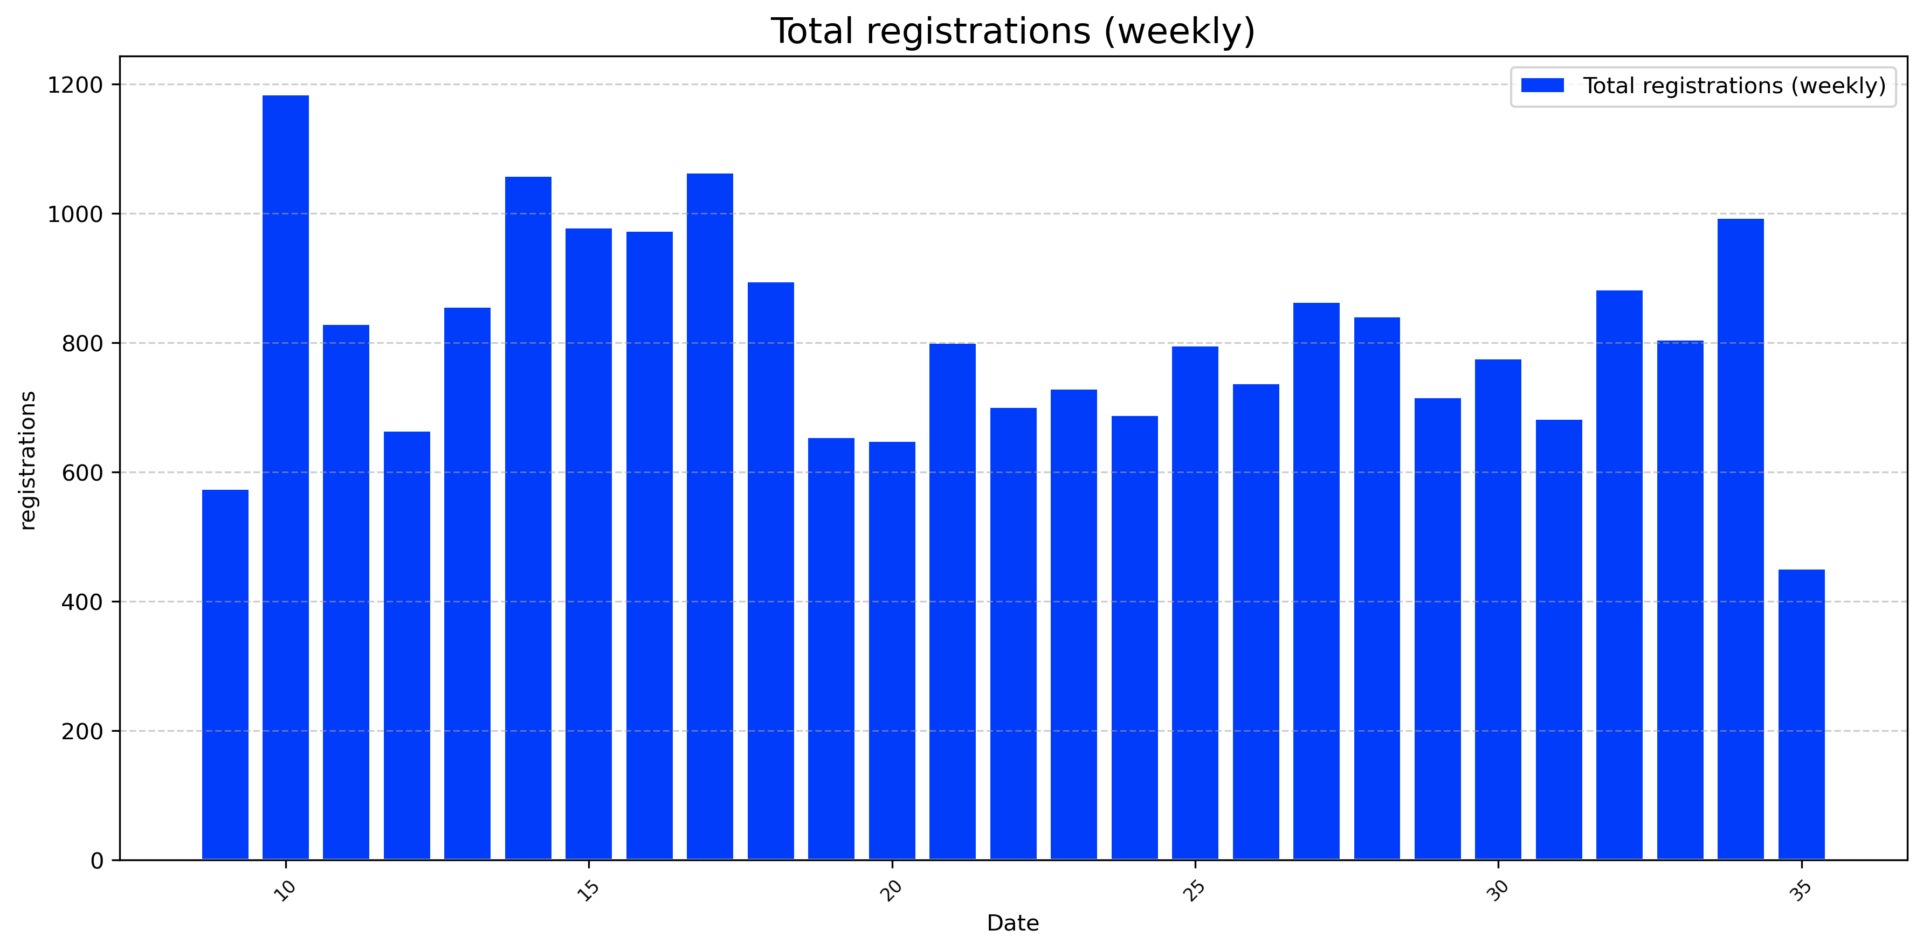
В определённые периоды количество регистраций снижается.

Slide 10
В определённые периоды количество как посещени, так и регистраций снижается.
Ежедневные посещения, стандартное среднее: | 754
Ежедневные посещения, стандартное отклонение: | 238
Ежедневные регистрации, среднее: | 119
Ежедневные регистрации, стандартное отклонение: | 33
В принципе, наблюдается высокая вариативность как посещений, так и регистраций
Имеет место, по-видимому, сезонный спад в период май – июля
Имеет место некоторое уменьшение обеих метрик в конце периода по сравнению с началом, хотя возможно, на это также влияет сезонность

Slide 11
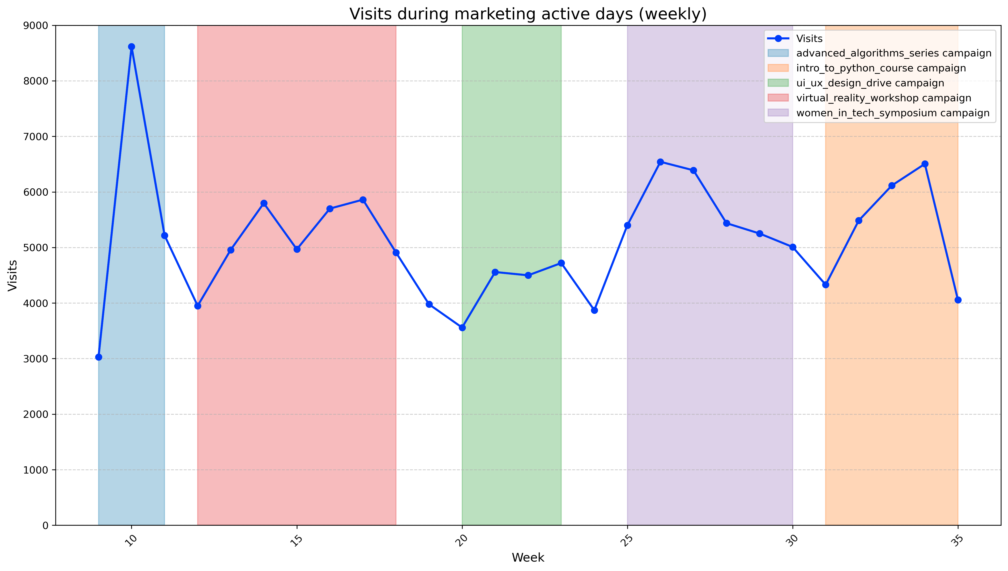
Запуск рекламных кампаний положительно влияет на количество посещений

Slide 12
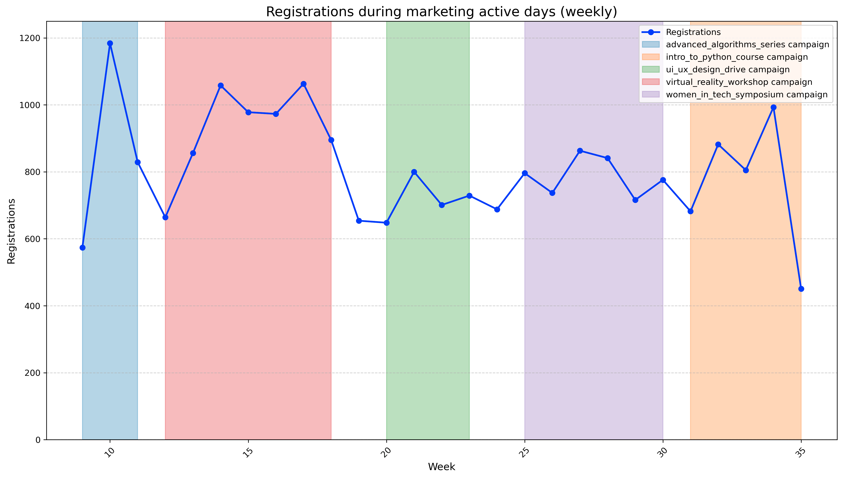
Запуск рекламных кампаний положительно влияет на количество регистраций

Slide 13
Запуск рекламных кампаний положительно влияет на количество посещений и регистраций
Уменьшение/увеличение рекламной активности или изменение креативов коррелирует с изменением показателей.
Судя по данным визуального анализа, гипотеза подтверждается: в целом рекламные кампании привели к увеличению посещений и регистраций.
Наимение заметное увеличение посещений происходило при компании ui_ux_design_drive
Наимение заметное увеличение регистраций происходило при компаниях ui_ux_design_drive, women_in_tech_symposium
Наимение удачная во всех отношения компания - на грани полной неэффективности – ui_ux_design_drive
С другой строны, именно эта комания пришла на пик периода максимального спада, по-видимому сезонного и, возможно, она позволила избежать еще худших результатов
В любом случае, рекомендуется обратить особое внимание на компаний ui_ux_design_drive, women_in_tech_symposium и провести дальнейшие исследования

Slide 14
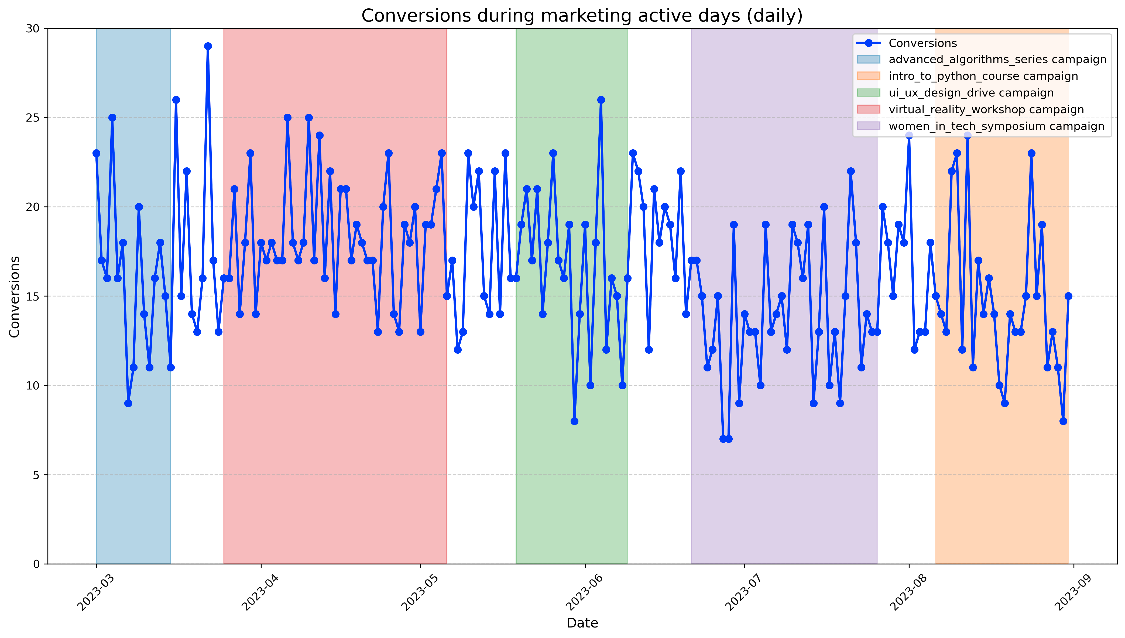
Снижение числа регистраций обусловлено либо изменениями в рекламном трафике, либо техническими сбоями в работе форм регистрации.

Slide 15
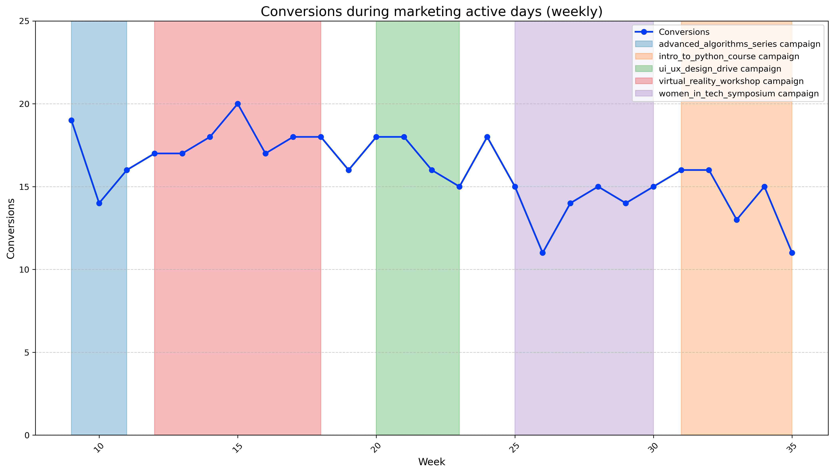
Снижение числа регистраций обусловлено либо изменениями в рекламном трафике, либо техническими сбоями в работе форм регистрации.

Slide 16
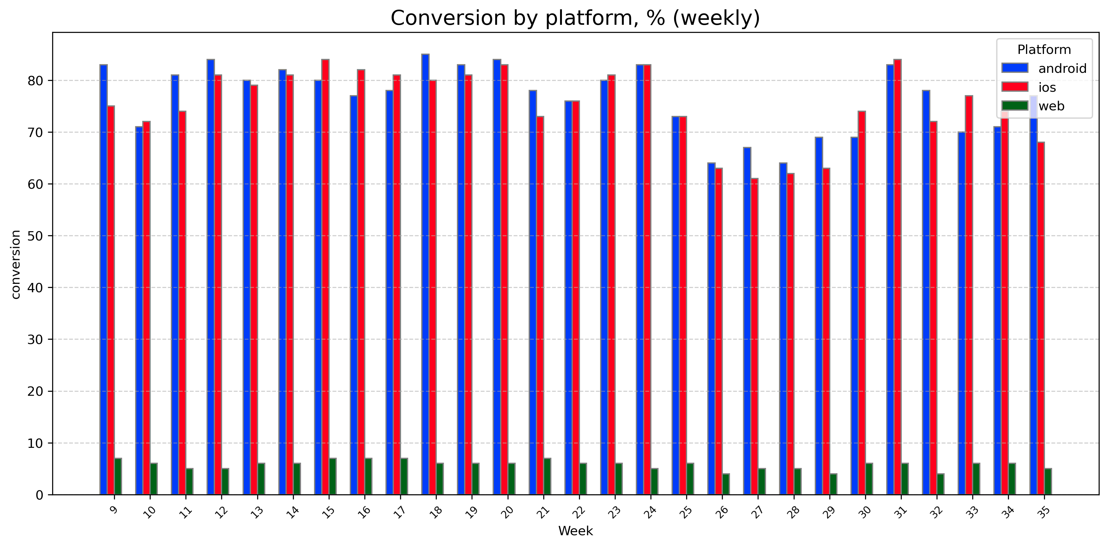
Снижение числа регистраций обусловлено либо изменениями в рекламном трафике, либо техническими сбоями в работе форм регистрации.

Slide 17
Снижение числа регистраций обусловлено либо изменениями в рекламном трафике, либо техническими сбоями в работе форм регистрации.
Заметно падение конверсии по всем платформам в период действия компании women_in_tech_symposium:
при том, что количество посещений выросло,
количество регистраций заметно упало
Необходимо обратить внимание на компанию women_in_tech_symposium

Slide 18
Окончательные выводы
Наименнее эффективными проявили себя маркетинговые компании
  ui_ux_design_drive:
  наблюдается очень незначительное изменение числа посещений, при сохранинии уровня конверсии
  women_in_tech_symposium:
  наблюдается увеличение числа посещений, при заметном падении уровня конверсии

